Slide 1
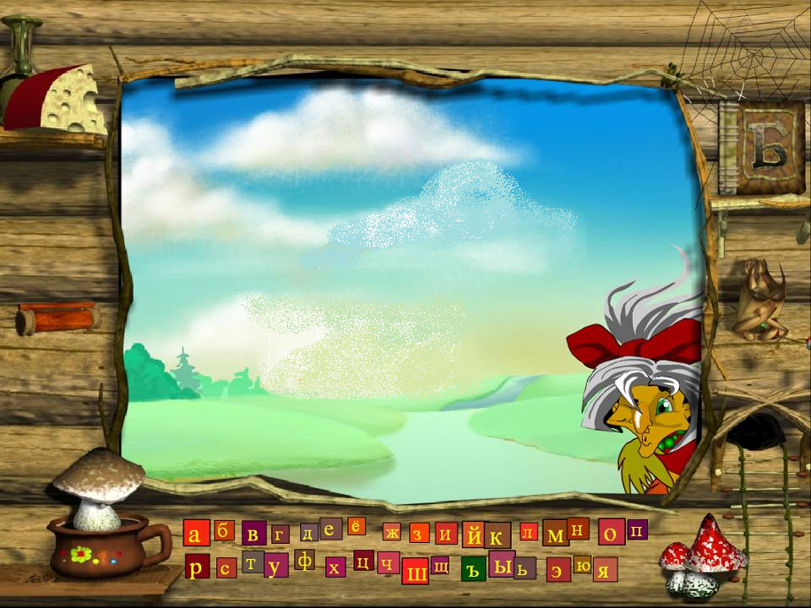
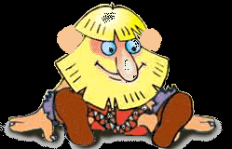
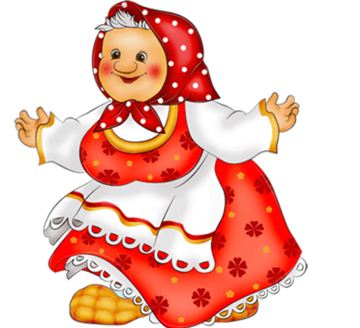
Физминутка «МАЛАНЬЯ»

Slide 2
ЗАДАНИЕ НА ВАШЕ ВНИМАНИЕ!

Slide 3






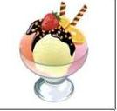
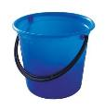
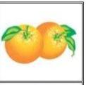
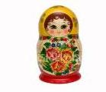
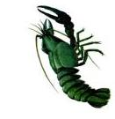
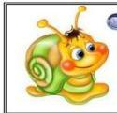
Мой, моя, моё, мои
Ты картинки назови…

Slide 4

«Мяч лови и мяч бросай, дни недели называй»

Slide 5
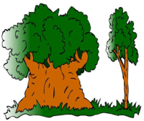
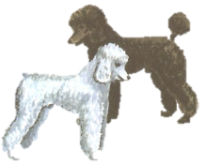
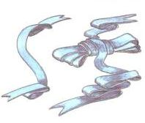
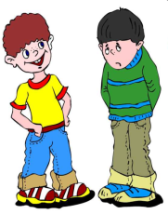
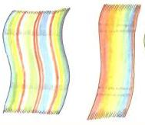
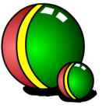
Пришел черед сыграть в игру «Наоборот»

Slide 6
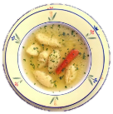



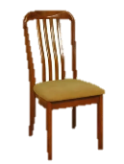
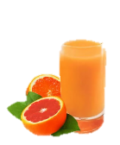


«А теперь, давай, в словах гласный называй»

Slide 7


«Найди игрушкам свой домик»

Slide 8
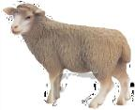

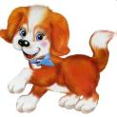

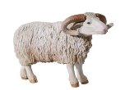


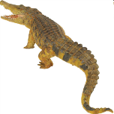
«Слово рассыпалось»

Slide 9
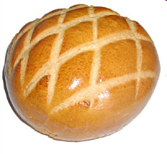
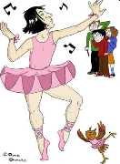
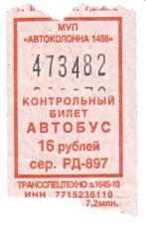
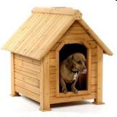


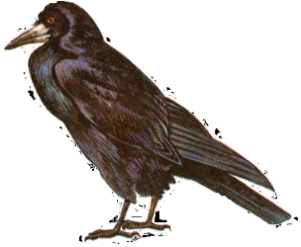
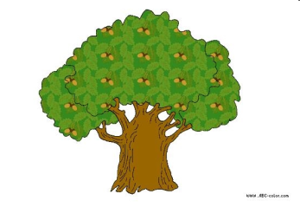
«Исправь предложение»

Slide 10
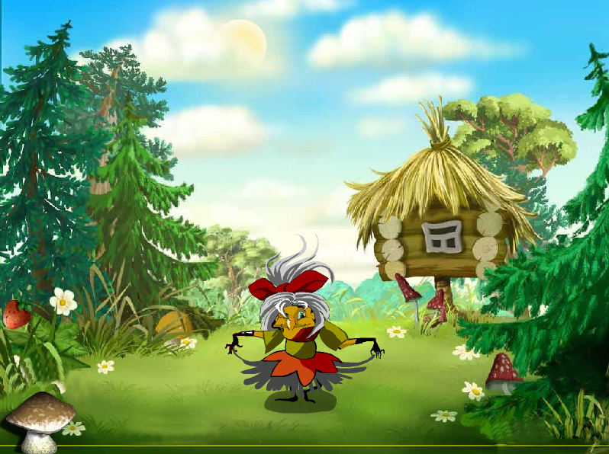

Молодцы,
Умники и
Умницы!!!

Slide 11
Используемые ресурсы.
Баба-яга учится читать: обучающая игра. vborskom.ru…
Иншакова О.Б. Альбом для логопеда. — М., Владос, 2008 г.
Репина 3. А., Лизунова Л. Р. Новые информационные технологии: специализированная компьютерная логопедическая программа «Игры для Тигры» // Вопросы гуманитарных наук, 2004, № 5 (14), с. 285 287.
Репина З.А., Буйко В. И. «Уроки логопедии» Екатеринбург: Изд-во «ЛИТУР», 1999.
Филичева Т. Б., Туманова Т. В., Чиркин а Г. В. Программы дошкольных образовательных учреждений компенсирующего вида для детей с нарушениями речи. Коррекция нарушений речи. — М., 2008.
Филичева Т. Е., Туманова ТВ., Чиркина Г. В. Воспитание и обучение детей дошкольного возраста с общим недоразвитием речи. Программно-методические рекомендации. — М., 2009.Картушина М. Ю. «Логоритмика для малышей» - М.: ТЦ Сфера, 2004.
Ярош Е. А. «Путешествие по городу красивой речи» Екатеринбург: Издательство «Центр Проблем Детства», 2001.

